Slide 1
BỆNH THẤP TIM
Nhóm 9:
Nguyễn Thùy Dương
Phạm Thị Nguyệt
Nguyễn Mạnh Tuấn
Nguyễn Tân Khang

Slide 2
ĐỊNH NGHĨA VÀ DỊCH TỂ:
Định nghĩa:
Bệnh viêm lan tỏa của tổ chức liên kết: khớp, da, tổ chức dưới da, tim, TKTW.
Bệnh diễn biến cấp, bán cấp hay tái phát. Liên quan đến quá trình viêm nhiễm đường hô hấp trên do liên cầu khuẩn tan huyết nhóm A.
2. Dịch tể học:
Tuổi 5 – 15 tuổi.
Mùa lạnh ẩm làm dể viêm họng
Sinh hoạt vật chất
Bệnh xảy ra sau viêm họng liên cầu khuẩn tan huyết nhóm A
Cơ địa dị ứng.

Slide 3
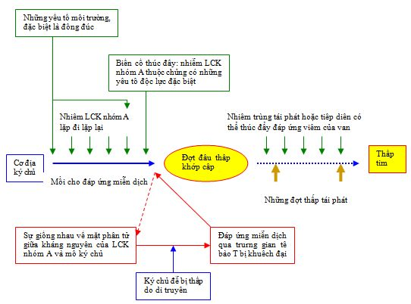
II. NGUYÊN NHÂN VÀ CƠ CHẾ BỆNH SINH:
Nguyên nhân:
Do liên cầu khuẩn huyết tan nhóm A.
Có 80 typ LCK nhóm A, 10 Typ thường gặp là M typ 1, 3, 5, 6, 14, 18, 19, 24, 27, 29.
Tổn thương khởi đầu là viêm họng, viêm amygdales
Tỷ lệ mắc khoảng 30%
2. Cơ chế bệnh sinh:

Slide 4
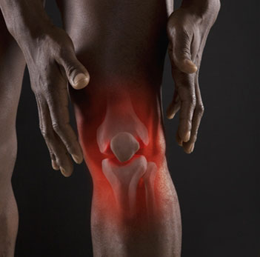
3.1.2. Viêm đa khớp
3.1.1. Nhiễm liên cầu khuẩn ban đầu
50 – 70% bệnh nhân bắt đầu bằng viêm họng.
Viêm họng đỏ cấp tính, khó nuốt, có hạch nổi dưới da, sốt 38-39°C kéo dài 3-4 ngày.
Có khi viêm nặng kèm theo viêm tấy amydai, hoặc viêm họng nhẹ.
30-50% trường hợp không có biểu hiện viêm họng ban đầu.
Sau viêm họng từ 5-15 ngày, các dấu hiệu thấp khớp cấp xuất hiện, ban đầu bằng dấu hiệu sốt 38-39°C, có khi sốt cao dao động, nhịp tim nhanh, da xanh xao dù không thiếu máu nhiều, vã mồ hồi, đôi khi chảy máu cam.
Tình trạng viêm kéo dài từ 3-8 ngày, khỏi rồi chuyển sang khớp khác, khớp cũ khỏi hẳn, không để lại di chứng, không teo cơ.
Trong trường hợp biểu hiện kín đáo thì chỉ có cảm giác đau, mỏi.
Số khác có tính chất viêm kéo dài ít di chuyển, hoặc viêm ở vị trí him gặp: ngón tay, cổ, gáy.
Thường biểu hiện bằng viêm khớp cấp có di chuyển, khỏi không để lại di chứng.
Vị trí viêm khớp: gối, cổ chân, khuỷu, vai, rất ít gặp ở các khớp nhỏ, hầu như không gặp ở cột sống và khớp hang.
Khớp xưng, nóng, đỏ, đau nhìu, khớp gối có thể có nước.
III. TRIỆU CHỨNG
3.1. Lâm sàng

Slide 5
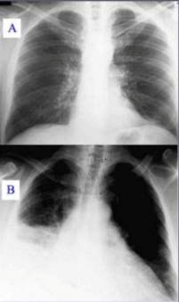
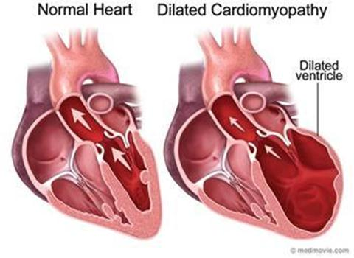
3.1.3. Viêm tim
Viêm cơ tim
Viêm tim toàn bộ
Mức độ nhẹ chỉ có rối loạn điện tim (dẫn truyền), nhịp nhanh, đến các mức độ loạn nhịp, ngoại tâm thu, nhịp chậm.
Nặng hơn biểu hiện bằng suy tim cấp với triệu chứng khó thở, tím tái, tim có nhịp ngựa phi, tim to trên X quang.
Viêm cơ tim có thể khỏi không để lại di chứng.
Cơ tim bình thường Cơ tim bị viêm
Là một thể nặng với viêm cả ba màng, tiến triển nhanh, điều trị khó khăn.
Thường để lại di chứng ở các van tim.

Slide 6
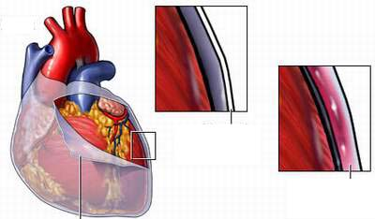
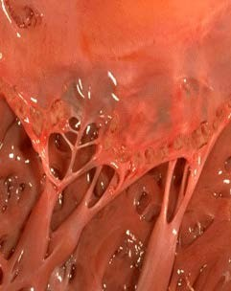
3.1.3. Viêm tim
Viêm màng trong tim
Viêm màng ngoài tim
Tiếng tim trở nên mờ, xuất hiện tiếng thổi tâm thu ở ổ van 2 lá hoặc van động mạch chủ, tiếng thổi không lan và thay đổi cường độ từng ngày, theo thứ tự van 2 lá bị nhiều hơn van động mạch chủ, đôi khi có cả van 3 lá, có thể chỉ bị một van, không ít trường hợp bị cả hai van, đều hở hoặc hẹp.
Khi đã viêm màng trong tim một lần thì những lần tái phát sau thấp khớp cấp sẽ làm cho các tổn thương van tăng thêm và nặng lên.
Với sự xuất hiện tiếng cọ màng tim, đôi khi có tràn dịch với mức độ nhẹ hoặc trung bình.
Khỏi không để lại di chứng dày dính hoặc co thắt màng tim.
Màng ngoài tim
Viêm màng ngoài tim
Màng tim

Slide 7
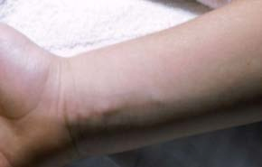
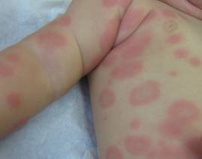
3.1.4. Biểu hiện ở các bộ phận khác
Hiếm gặp trên lâm sàng.
Những hạt nổi dưới da từ 5 – 20 mm đường kính, nổi lên trên nền xương nông (chẩm, khủyu, gối).
Do tổn thương thấp ở hệ thần kinh trung ương, thường xuất hiện muộn, có khi cách xa các biểu hiện khác của bệnh tới vài tháng.
Bệnh nhân lúc đầu thấy lo âu, kích thích, bồn chồn, yếu các cơ, sau đó xuất hiện các động tác dị thường, vô ý thức ở một chi hoặc nửa người, những động tác múa giật tăng lên khi vận động gắng sức, cảm động, giảm và hết khi nghỉ, ngủ.
Đôi khi những biểu hiện thần kinh thể hiện bằng liệt, rối loạn tâm thần, sảng, co giật …. Và được gọi là tình trạng thấp não.
Hạt Meynet
Múa giật Sydenham
Những vệt/ mảng màu hồng hay vàng nhạt, có nhiều vòng màu đỏ sẫm, vị trí ớ trên mình, gốc chi, không bao giờ ở mặt.
Xuất hiện và mất đi nhanh sau vài ngày, không để lại dấu vết.
Ban vòng

Slide 8
Chuẩn đoán xác định
Khi chẩn đoán thấp tim phải có 2 tiêu chuẩn chính, hoặc 1 tiêu chuẩn chính + 2 tiêu chuẩn phụ và mới bị nhiễm liên cầu( Tiêu chuẩn của Jones):
Tiêu chuẩn chính:
Viêm tim
Ban vòng
Viêm khớp
Nốt dưới da
Múa giật
Tiêu chuẩn phụ:
Sốt
Đau khớp
PR kéo dài
VS tăng, bạch cầu tăng, C Reative Protein(+)
Tiền sử thấp hay bị bệnh tim sau nhiễm liên cầu.

Slide 9
3.2. Cận lâm sàng
Máu: CTM: Bạch cầu tăng, máu lắng tăng; sợi huyết tăng; Protein C tăng; Antistreptolysin O: Tăng cao > 200 đơn vị Todd. Tăng nhiều sau nhiễm liên cầu beta tan huyết nhóm A sau 2 tuần, kéo dài 3-5 tuần rồi giảm dần. - Điện tâm đồ: Bloc nhĩ - thất cấp I hay gặp. Có thể gặp bloc nhĩ - thất cấp II, III. Nhịp nhanh xoang. Ngoại tâm thu nhĩ, ngoại tâm thu thất... - Chụp tim phổi: Có thể thấy tim to, rốn phổi đậm... - Siêu âm tim: Hình ảnh HoHL, HoC, có thể có dịch màng tim...

Slide 10
4.Tiến triển và biến chứng
Thể thông thường:
Lâm sàng cải thiện rất nhanh. - Triệu chứng khớp giảm sau 24h, PR dài ra sau vài ngày, VS tăng sau 2 – 3 tuần. - Tất cả các triệu chứng mất sau 2 tháng.
Thể nặng:Thấp tim ác tính: - Viêm tim toàn bộ đặc biệt là cơ tim cấp hoặc ở não, thận, phổi. - Sốt kín đáo đau khớp ít. - Điều trị ít kết quả. - Thể tiến triển: - Tiến triển chậm hơn. - Có sự nối tiếp các đợt cấp và đợt lui bệnh. - Luôn bị di chứng trầm trọng ở tim. - Thể di chứng:Thường ở màng trong tim Biến chứng đáng sợ nhất: Osler hay gặp ở hở các van hơn là hẹp.

Slide 11
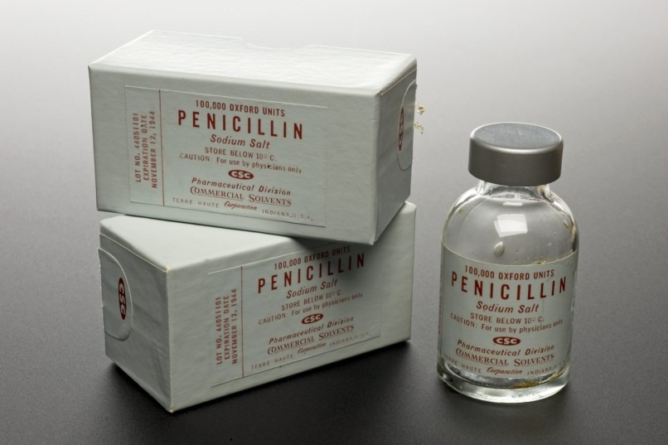
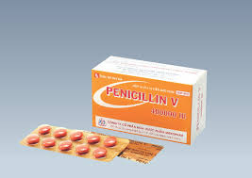
VI. DỰ PHÒNG:
Phòng nhiễm liên cầu:
Cải thiện chế độ sống, tăng cường vệ sinh, giữ ấm, khám và giải quyết các ổ nhiễm khuẩn ở vùng tai, mũi, họng, răng.
2. Phòng thấp tái phát:
Dự phòng bằng penicillin chậm là biện pháp tốt nhất

Slide 12
5. Điều Trị
Kháng sinh
- Penicillin G tiêm bắp thịt trong thời gian 1-2 tuần .Nếu dị ứng penicillin có thể thay kháng sinh khác như ẻythromycin
Sử dụng thuốc chống viêm: Tuỳ theo mức độ tổn thương khớp,tim
Với viêm khớp đơn thuần: Dùng Aspirin 2 tuần duy trị:75mg/kg/ngày, trong 4-6 tuần hoặc hết triệu chứng viêm.

Slide 13
5. Điều Trị
Dự phòng thấp khớp cấp
Rất quan trọng đây là mắc xích chính kiểm soát bệnh. Cần phải có kế hoạch cẩn thận và tiến hành ngay từ giai đoạn cấp của bệnh
Phòng thứ phát: Ngăn ngừa các đợt thấp tái phát ở người dã bị thấp khớp cấp hoặc thấp tim. Dùng benzathin penicillin tiêp bắp Penicillin V 500.000 đv/ ngày uống hằng ngày
Thời gian phòng nừa thấp tim: thấp khớp không có tổn thương tim dự phòng thấp trong 5 năm. THấp tim có di chứng nhẹ ở một van tim: người lớn dự phòng 5 năm trẻ em tới 20 tuổi, Thấp tim di chứng van tim nặng cần dự phòng thấp tái phát tới 40 tuổi hoặc suốt đời
Phong thấp tim thứ phát phòng ngừa dợt thấp đầu tiên lúc trẻ chưa bị thấp.
Tích cực phát hiện và điều trị viêm họng LCK bằng : Benzathin penicillin tieem bắp hoặc penicillin V hoặc erythromycin uống

Slide 14
5. Điều Trị
Với nhẹ và trung bình: Dùng prednisolon 1-2 mg/kg/ngày uống kéo dài 2-3 tuần giảm dần khi bình thường và phải dùng aspirin 75mg/kg/ngày
Với thể nặng dùng steroid tĩnh mạch: Solumedrol 2mg/kg/ngày, trong 2-3 ngày sau đó uống prednisolon 1- 2 mg/kg/ngày kéo dài 3-6 tuần . Duy trì giảm dần liều prednisolon và phối hợp với aspirin
Điều trị múa vờn: Phenolbarbital 5 mg/kg/ngày. Không dáp ứng cho haloperidol
Điều trị suy tim: Nếu bệnh nhân có suy tim cấp hoặc bệnh van tim phói hợp cái thuốc trợ tim

